Slide 1












幼儿园园本教研的内容与形式
泸县毗卢镇中心幼儿园 刘旭

Slide 2
困惑：
1.不知道教研计划如何制定
2.不会分析本园教师，教学难点找不准
3.每次教研会大家都有抵触心理，怎么又教研开会了
4.每次教研会研讨一会就跑题，大家研究半天，没有收获，提炼不出东西来。
5.教研成果与实践脱节
6.教研内容的制定太大，不能解决教师的实际问题
7.一个学期的教研工作东一下，西一下，没有系统性，啥收获都没有。

Slide 3

目 录
一、何为园本教研
二、为何要园本教研
三、园本教研的内容
四、探索园本教研的新形式

Slide 4
何为园本教研
第一部分

Slide 5

概念：
1、园本教研源于校本教研，顾名思义，园本教研是“在本园中，基于本园，为了本园”的教育教学研究活动。
2、“园本教研”是以幼儿园为游戏、教学的基地，以解决幼儿与教师同在教育活动中面临的具体问题为对象，以幼儿教师为研究主体，以促进幼儿健康、活泼、充分发展，促进教师专业成长为目的的研究活动。

Slide 6
为何要园本教研
第二部分

Slide 7
为何要园本教研
1.推行园本教研是实践《纲要》的需要，也是《纲要》顺利实施的制度保障，更是教师专业化成长和构建学习型组织的有效途径。
2.园本教研既满足幼儿园自身发展的需要，又立足于幼儿园的长远发展，对促进本园教师的专业成长有着积极的作用和意义。

Slide 8
为何要园本教研
3.幼儿园的“园本教研”是以教师为研究主体、以在幼儿教育教学实践中遇到的真实问题为研究对象的一种制度，也是一种研究的方式。
4.幼儿园应积极拓展园本教研的内容与形式，重视用“研”的形式解决教师实际工作中的共性问题，帮助教师用先进理念指导自身实践，从而促进教师自身水平的提高。

Slide 9
园本教研的内容
第三部分

Slide 10



园本教研的内容
1.理论学习
2.观摩优秀教学活动的音像、音频资料
3.专题讲座
4.集体备课
5.教育教学疑难问题探讨
6.备课的互阅检查
7.骨干教师示范活动
8.听课评课

Slide 11

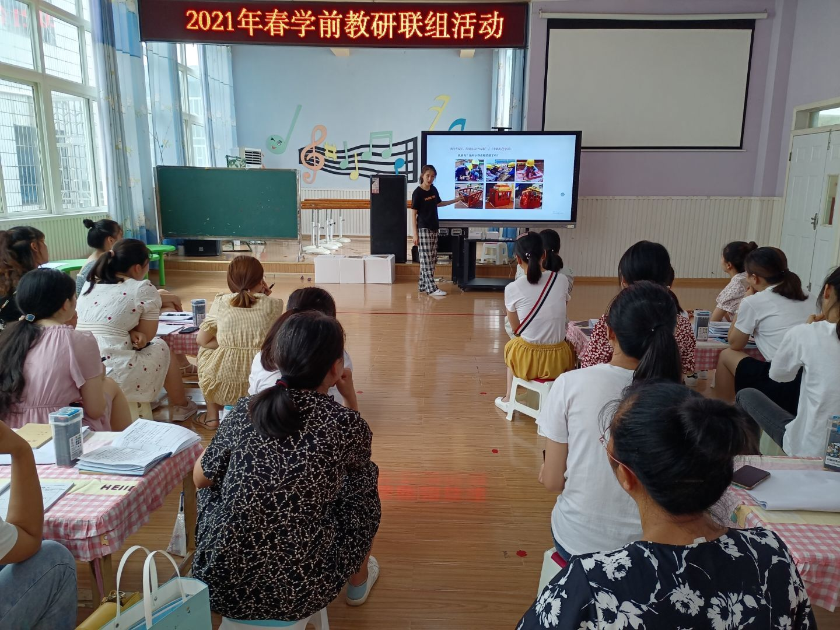
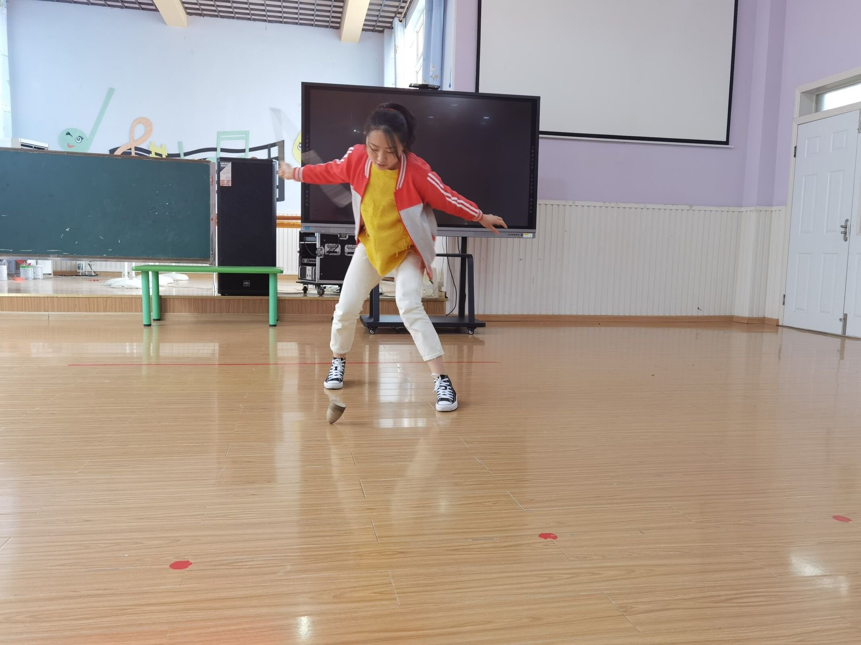
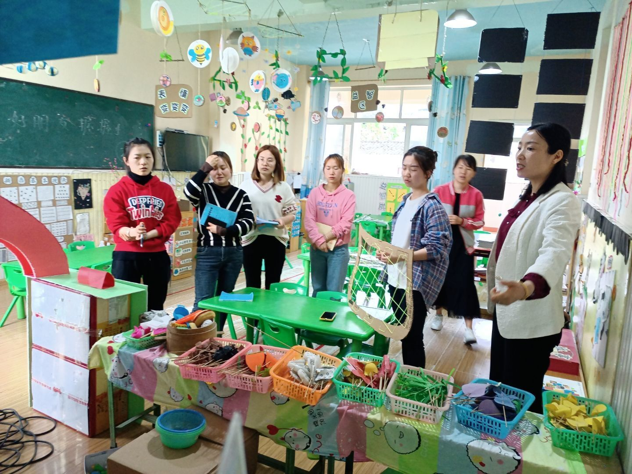
不足：
1.教研的主题不够鲜明，比较零散，计划性、针对性、持久性和系统性不强。
2.教师成为被动接纳者，教研活动也就显得沉闷，缺乏共鸣。

Slide 12
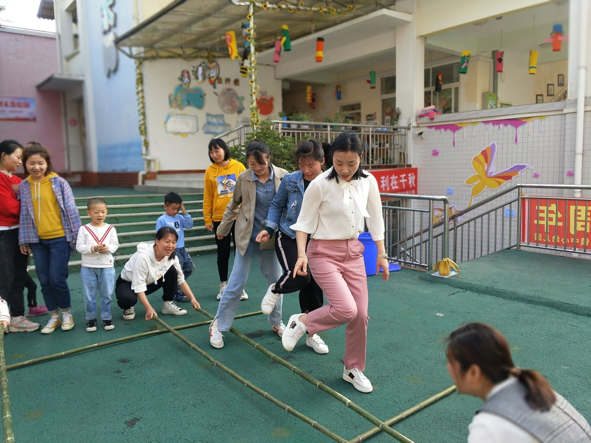
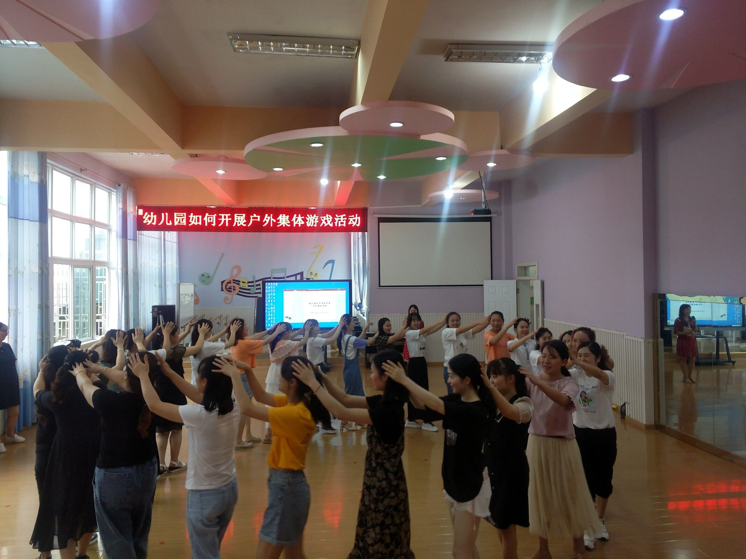
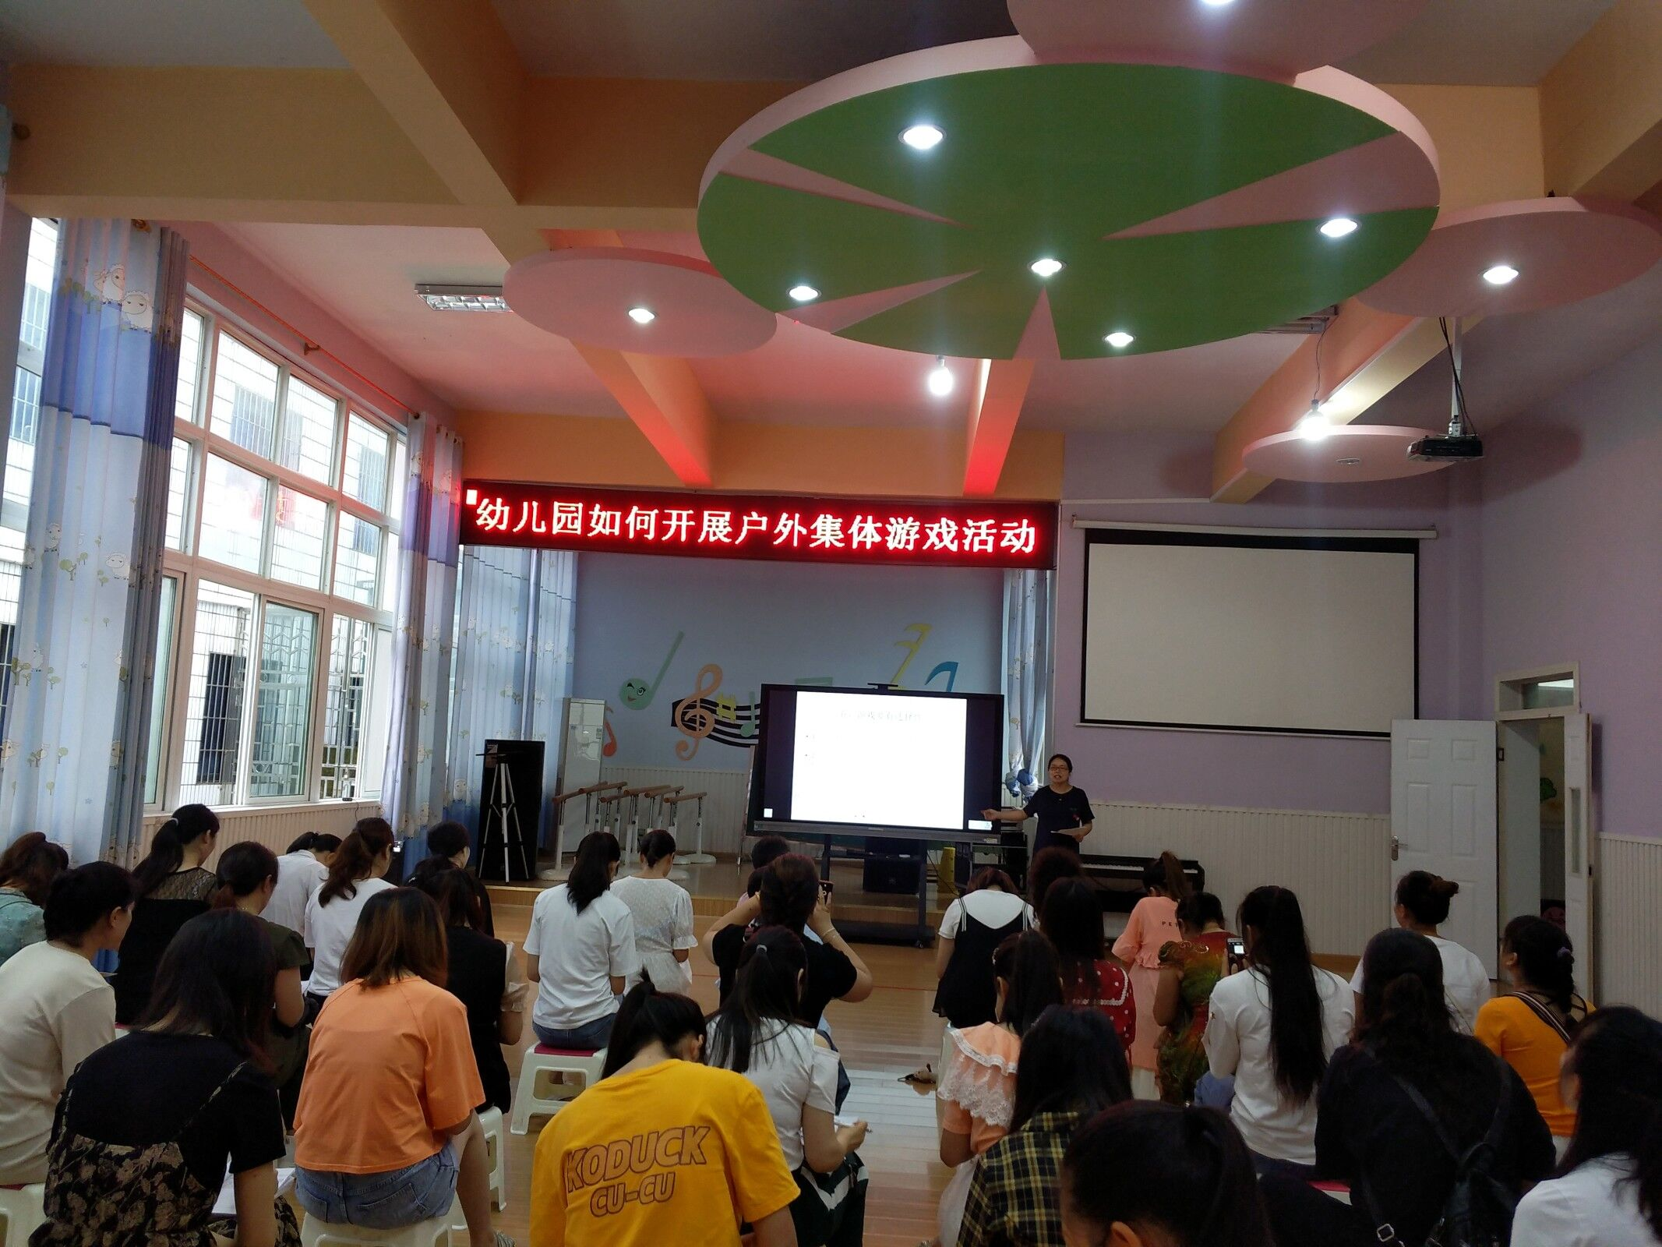
建议：
1.教研活动的内容从教师中应征而来，这样教师成为了教研的主人，她们就愿意参加，愿意畅所欲言发表自己的看法，提出自己的观点。
2一般来说教师自己的教育案例、教学案例为主要的园本教研内容。
3.园本教研的内容要贴近教师的教育一线工作，琐碎的问题系统化、主题化，进行专题性的研究，才能真正体现园本教研“以园为本”的理念。

Slide 13
探索园本教研的新形式
第四部分

Slide 14
一、审议式教研
1.主题开展前审议主题的集体活动教案、区角活动材料的投放、家长资源的利用、环境的创设等
2.主题开展中，集体审议主题的进展中幼儿的发展情况、教师在开展主题中发现的问题、以及意见等
3.主题活动开展后，又会集体审议主题课程的实施情况，提出修改的意见和建议，以便在下一次实施时避免问题的再次发生。

Slide 15
二、解惑式教研
1.我们先采用教育沙龙的形式组织教师进行交流探讨，运用集体的智慧进行疑难的解惑。
2.鼓励教师通过“实践——反思——再实践——再反思”的途径进行，直到教师获得较为满意理想的结果为止。

Slide 16
三、案例式教研
1.每月进行一次案例教研，在教师中征集研讨的案例。
2.组织教师查找资料，进行集体教研研讨，对幼儿的年龄特点、心理特征进行分析，对症下药，寻找解决的正确方法。

Slide 17
四、磨课式教研
1.组内教师集体备课，第一次课堂教学展示。
2.全园教师听课评课研讨、骨干教师指导，第二次教师行为改进课堂教学展示。
3.全园教师听课评课研讨-----第三次教师课堂教学展示
4.听课评课研讨，总结，形成最优化的教案。

Slide 18
五、诊断式教研
1.让新教师自主备课，其他教师听评她们的课。
2.针对新教师的课堂教学情况进行分析诊断，促进其不断提高教学水平。

Slide 19
在园本教研工作的实践与探索中，我们致力于创建关注教师需要的园本教研模式，用先进理论的指导，用行动研究去探寻，用科学的教育去促进幼儿的健康成长。

Slide 20

谢谢大家！

